Slide 2
PRINCIPALES FUNCIONES Y ATRIBUCIONES DEL MINISTERIO DE ENERGÍA Y MINAS (MEM)
Estudiar y fomentar el uso de fuentes nuevas y renovables de energía, promover su aprovechamiento racional y estimular el desarrollo y aprovechamiento racional de energía en sus diferentes formas y tipos, procurando una política nacional que tienda a lograr la autosuficiencia energética del país.
Coordinar las acciones necesarias para mantener un adecuado y eficiente suministro de petróleo, productos petroleros y gas natural de acuerdo a la demanda del país, y conforme a la ley de la materia.
Cumplir y hacer cumplir la legislación relacionada con el reconocimiento superficial, exploración, explotación, transporte y transformación de hidrocarburos; la compraventa o cualquier tipo de comercialización de petróleo crudo o reconstituido, gas natural y otros derivados, así como los derivados de los mismos.
Formular la política, proponer la regulación respectiva y supervisar el sistema de exploración, explotación y comercialización de hidrocarburos y minerales.
Cumplir las normas y especificaciones ambientales que en materia de recursos no renovables establezca el Ministerio de Ambiente y Recursos Naturales.
Emitir opinión en el ámbito de su competencia sobre políticas o proyectos de otras instituciones públicas que incidan en el desarrollo energético del país.
Ejercer las funciones normativas y de control y supervisión en materia de energía eléctrica que le asignen las leyes.

Slide 3
PRINCIPALES OBJETIVOS DEL MEM
La Ley del Organismo Ejecutivo encarga al MEM atender lo relativo al régimen jurídico aplicable a la producción, distribución y comercialización de la energía y de los hidrocarburos, así como la explotación de los recursos mineros.
En esa línea, el MEM por medio de su gestión, responde a lo que estipula la Constitución Política de la República de Guatemala en cuanto a la explotación técnica y racional que debe hacerse de los bienes del Estado, entre los que se encuentran los recursos naturales renovables y no renovables. Para ello, dicho cuerpo legal indica que “el Estado establecerá y propiciará las condiciones propias para su reconocimiento, exploración, explotación y comercialización”, tarea que por imperativo categórico corresponde al MEM en su calidad de ente rector.

Slide 4
1
PARTE GENERAL
EJECUCIÓN PRESUPUESTARIA

Slide 5
CIFRAS GENERALES DEL PRESUPUESTO
Al tercer cuatrimestre
Ejercicio Fiscal 2023
Presupuesto vigente total: Q312,123,901
Presupuesto ejecutado (utilizado):
Q4,302.6
millones
Saldo:
Q1,720,621
Fuente: Sistema de Contabilidad Integrada (Sicoin).

Slide 6
CIFRAS GENERALES DEL PRESUPUESTO AL TERCER CUATRIMESTRE 2023
Al tercer cuatrimestre
Ejercicio Fiscal 2023
Porcentaje de ejecución:
99.45%

Slide 7
¿EN QUÉ UTILIZA EL DINERO EL MEM?
Al tercer cuatrimestre
Ejercicio Fiscal 2023
Se prioriza el pago de salarios y contratación del recurso humano y su constante capacitación.
Además, el dinero también se invierte en la adquisición de diferentes bienes o servicios y en transferencias que son necesarias para cumplir con las finalidades de la institución.
El gasto se divide en
5 grupos
Fuente: Sistema de Contabilidad Integrada (Sicoin).

Slide 8
EJECUCIÓN PRESUPUESTARIA POR GRUPO DE GASTO
Al tercer cuatrimestre
Ejercicio Fiscal 2023
(Montos en millones de quetzales)
Presupuesto vigente total:
Q312,123,901
Presupuesto ejecutado (utilizado): Q310,403,280
Saldo: Q1,720,621
*Cifras en millones de quetzales

Slide 9
IMPORTANCIA DE LA EROGACIÓN EN SERVICIOS PERSONALES
Al tercer cuatrimestre
Ejercicio Fiscal 2023
El MEM es una institución eminentemente normativa por lo que le corresponde realizar funciones de supervisión del cumplimiento del marco normativo de las áreas Energéticas, Mineras, Hidrocarburos y Desarrollo Sostenible y para el cumplimiento de sus funciones es necesario contar con personal técnico y profesional de carácter permanente para el soporte administrativo y legal de dichas funciones.
La nómina de personal del MEM fue distribuida al 31 de diciembre de 2023 de la siguiente manera:
Renglón 011
“Personal Permanente” 291 funcionarios y servidores públicos.
Renglón 022
“Personal por Contrato” 04 servidores con puestos directivos.
Renglón 029
“Otras remuneraciones de personal temporal” 225 contratistas que prestan servicios técnicos y profesionales de carácter temporal.
Fuente: Sistema de Contabilidad Integrada (Sicoin). Datos al 31 de agosto 2023

Slide 10
PAGO DE SALARIOS A SERVIDORES PÚBLICOS
Al tercer cuatrimestre
Ejercicio Fiscal 2023
Presupuesto vigente total para el pago de servidores públicos: Q65,725,840
Presupuesto utilizado al tercer cuatrimestre 2023 para el pago de
servidores públicos: Q68,680,984
Saldo para el pago de servidores públicos: Q44,856
Este rubro representa el 22% del presupuesto vigente.

Slide 11
¿EN QUÉ INVIERTE EL MEM?
Al tercer cuatrimestre
Ejercicio Fiscal 2023
El MEM es una institución eminentemente normativa, por lo tanto, la inversión se reduce a la compra de equipos de oficina, equipo de cómputo, equipos técnicos especializados que son necesarios y útiles para llevar a cabo las actividades inherentes a los programas de apoyo y sustantivos de este Ministerio, entre los que destaca la adquisición de equipos portátiles analizadores de combustibles y prensa hidráulica que será utilizada para la preparación de las muestras para análisis de minerales que requiera la Dirección General de Minería, permitiendo con ello cumplir con los objetivos y metas institucionales.
Este rubro representa el 1% del presupuesto vigente.

Slide 12
MONTO UTILIZADO DE LA INVERSIÓN A LA FECHA
Al tercer cuatrimestre
Ejercicio Fiscal 2023
Presupuesto vigente total para inversión: Q3,059,424
Presupuesto utilizado al tercer cuatrimestre 2023 para la inversión: Q3,034,077
Saldo para la inversión: Q25,347
Se ejecutó el 99.17 del presupuesto vigente.

Slide 13
¿QUÉ FINALIDADES ATIENDE EL MEM?
Al tercer cuatrimestre
Ejercicio Fiscal 2023
Servicios Públicos y Generales: tiene un presupuesto vigente de Q.3,403,758 del cual se ha ejecutado Q.3,321,767, (98% del presupuesto vigente), orientado al cumplimiento de las funciones de la administración general del recurso humano, como las asignaciones para el pago a organismos internaciones a los cuales pertenece el Ministerio a través de diferentes convenios de cooperación internacional.
Asuntos Económicos: tiene un presupuesto asignado de Q.304,050,410 del cual se ha ejecutado el 99% del presupuesto vigente, para cumplir con actividades inherentes a hidrocarburos, minería y energía, que integran los programas sustantivos del Ministerio, principalmente el pago del apoyo social temporal a los consumidores de gas propano.
Protección Ambiental: tiene un presupuesto asignado Q.4,669,733 del cual se ha ejecutado un 99% del presupuesto vigente para el apoyo y control, protección y reducción de la contaminación, específicamente de las actividades de la exploración, explotación y comercialización petrolera; exploración y explotación minera; así como las relacionadas al incremento de la energía renovable en la matriz energética y seguridad radiológica.

Slide 14
PRESUPUESTO VIGENTE, EJECUTADO Y SALDO POR FINALIDAD
Al tercer cuatrimestre
Ejercicio Fiscal 2023
PRESUPUESTO EJECUTADO POR FINALIDAD AL MES DE DICIEMBRE 2023
CÓDIGO | NOMBRE DE LA FINALIDAD | VIGENTE | EJECUTADO | SALDO | % EJECUTADO | % SALDO
10000 | SERVICIOS PÚBLICOS GENERALES | 3,403,758 | 3,321,767 | 81,991 | 98% | 2%
50000 | ASUNTOS ECONÓMICOS | 304,050,410 | 302,443,852 | 1,606,558 | 99% | 1%
60000 | PROTECCIÓN AMBIENTAL | 4,669,733 | 4,637,661 | 32,072 | 99% | 1%
TOTAL |  | 312,123,901 | 310,403,280 | 1,720,621 | 99.45% | 1%
Con una ejecución del 99.45%, el presupuesto del MEM tiene las siguientes finalidades:
Servicios públicos generales
Asuntos económicos
Protección ambiental

Slide 15
2
PARTE ESPECÍFICA
PRINCIPALES AVANCES Y RESULTADOS

Slide 16
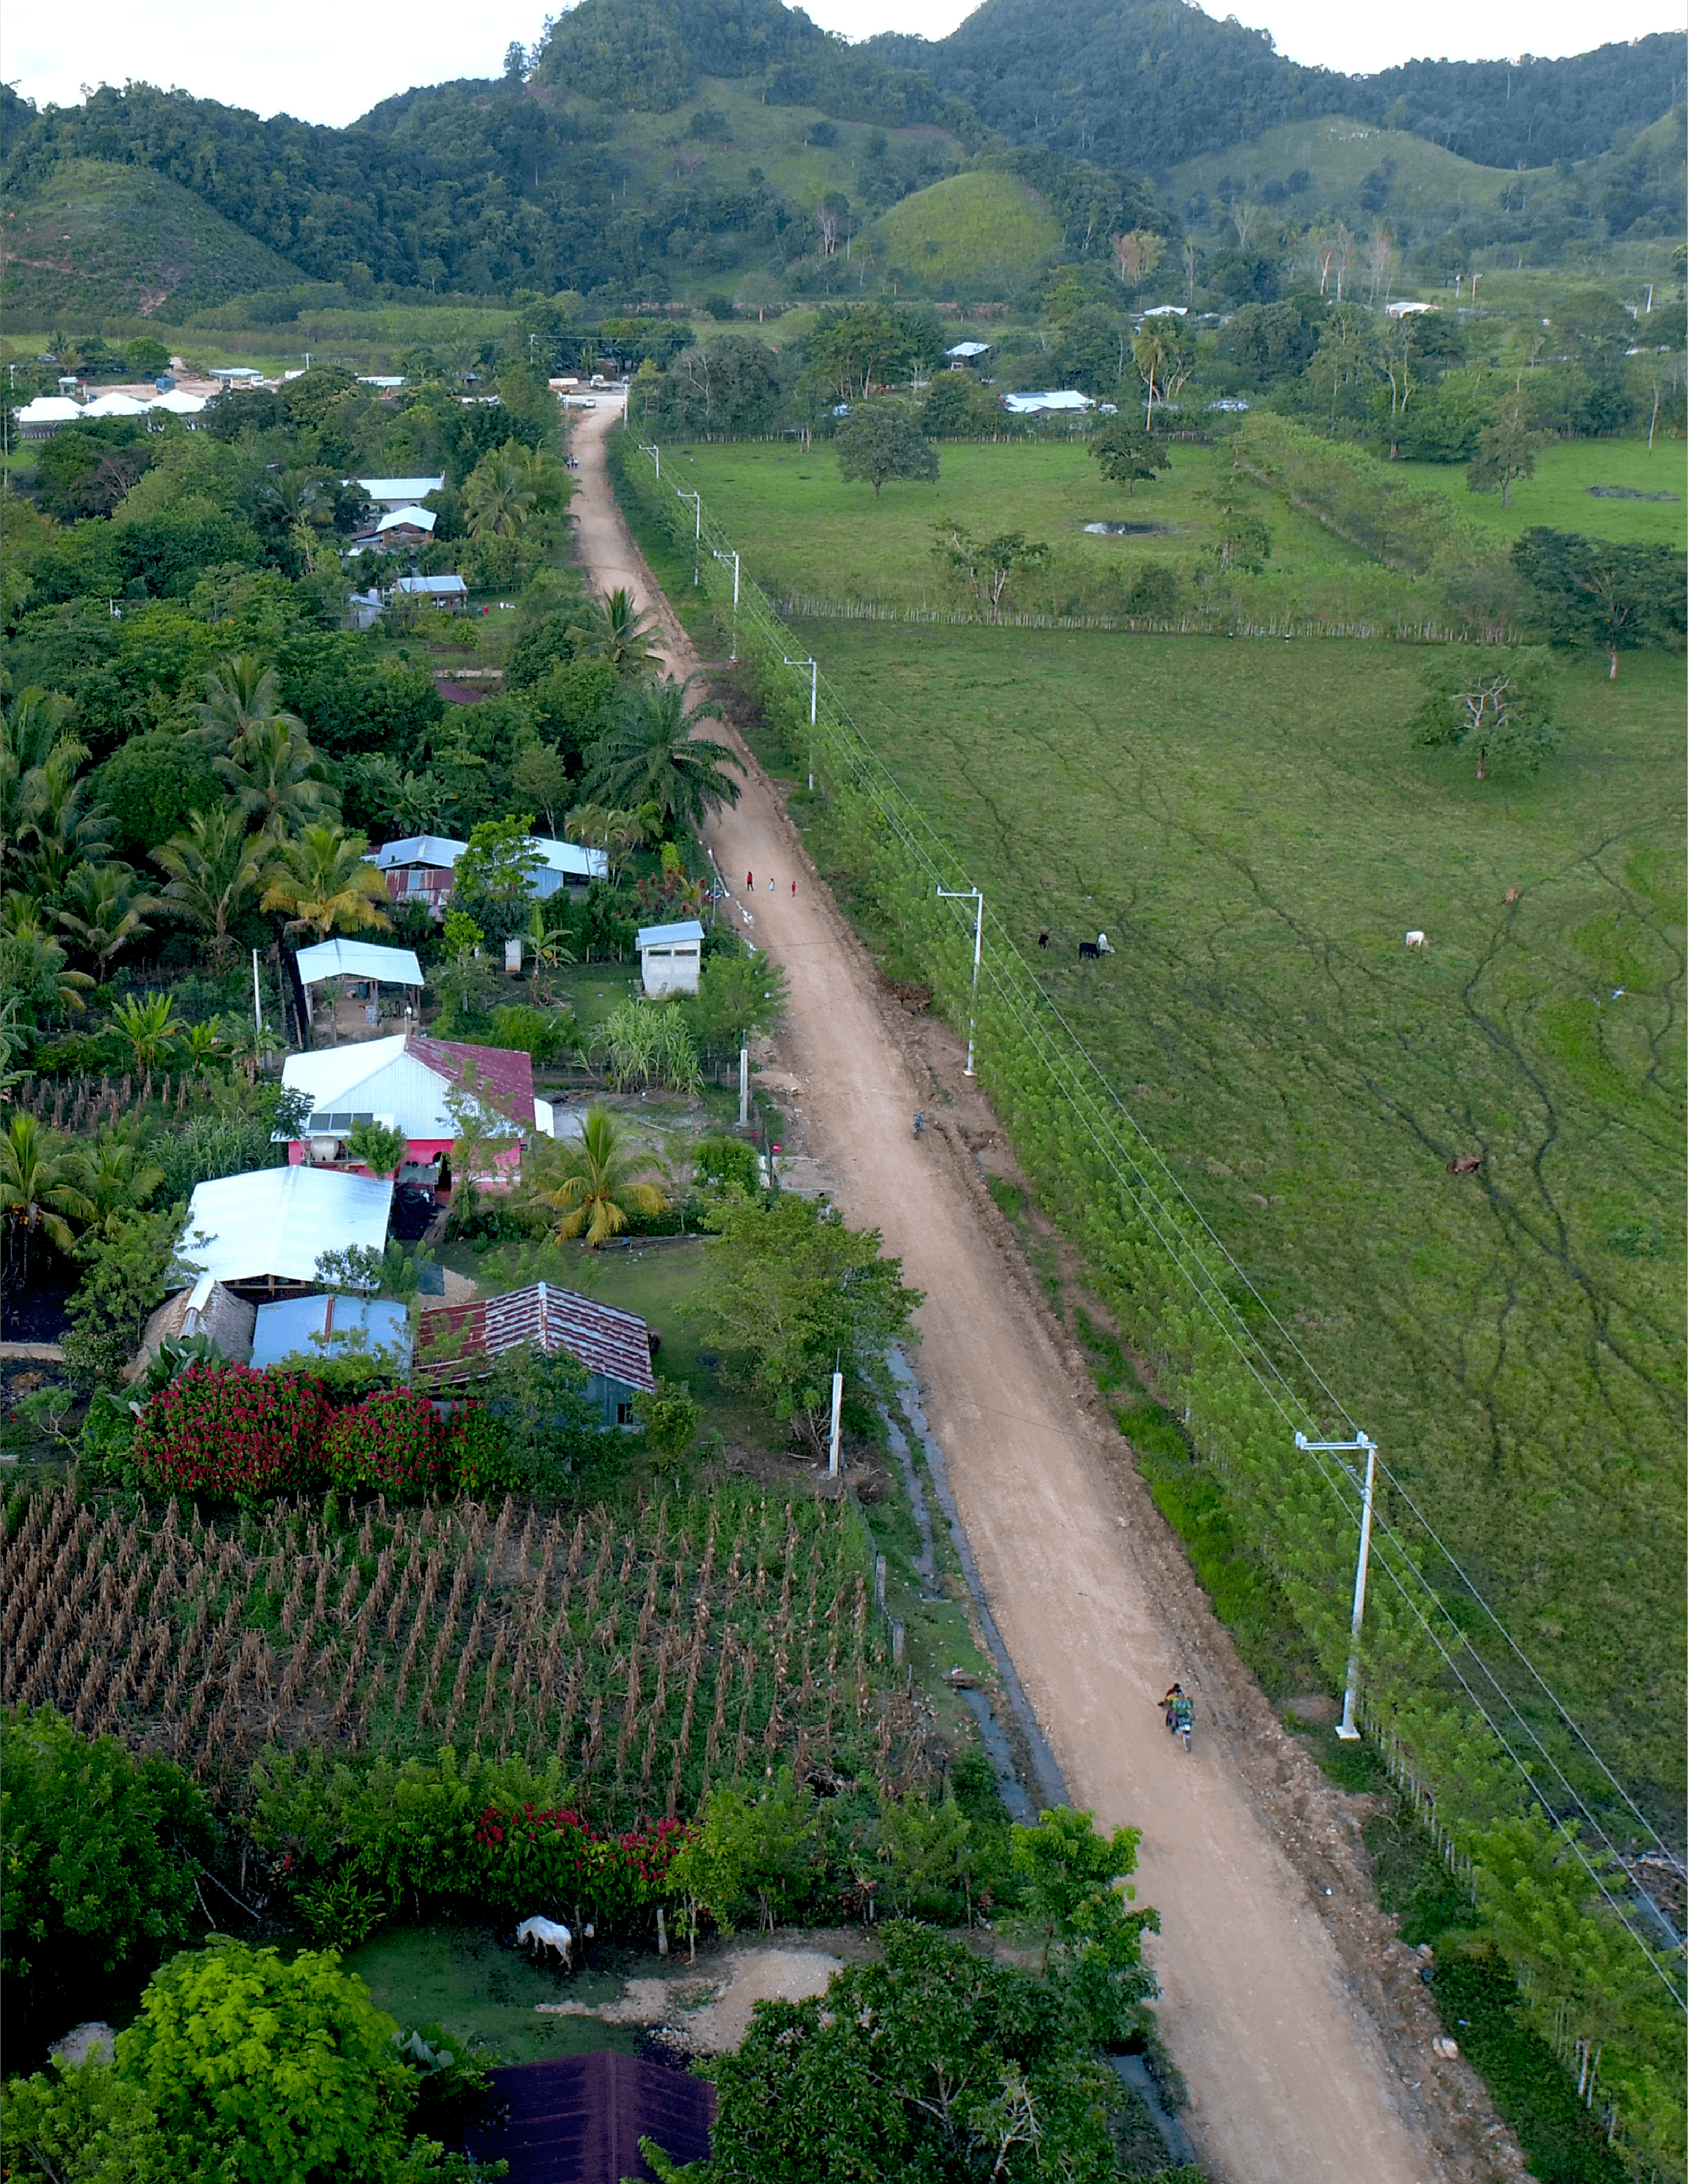
AVANCES Y RESULTADOS EN LA ELECTRIFICACIÓN DEL PAÍS
Al tercer cuatrimestre
Ejercicio Fiscal 2023
El porcentaje de hogares con acceso a la energía eléctrica, alcanzó a diciembre 2023, un 90.55% de cobertura.
Lo anterior que equivale a un 2.41% de incremento logrado durante la actual administración de gobierno.
Por tanto, la meta establecida en la PGG 2020-2024 que mandaba alcanzar un 90% de cobertura para el 2024, fue superada.

Slide 17
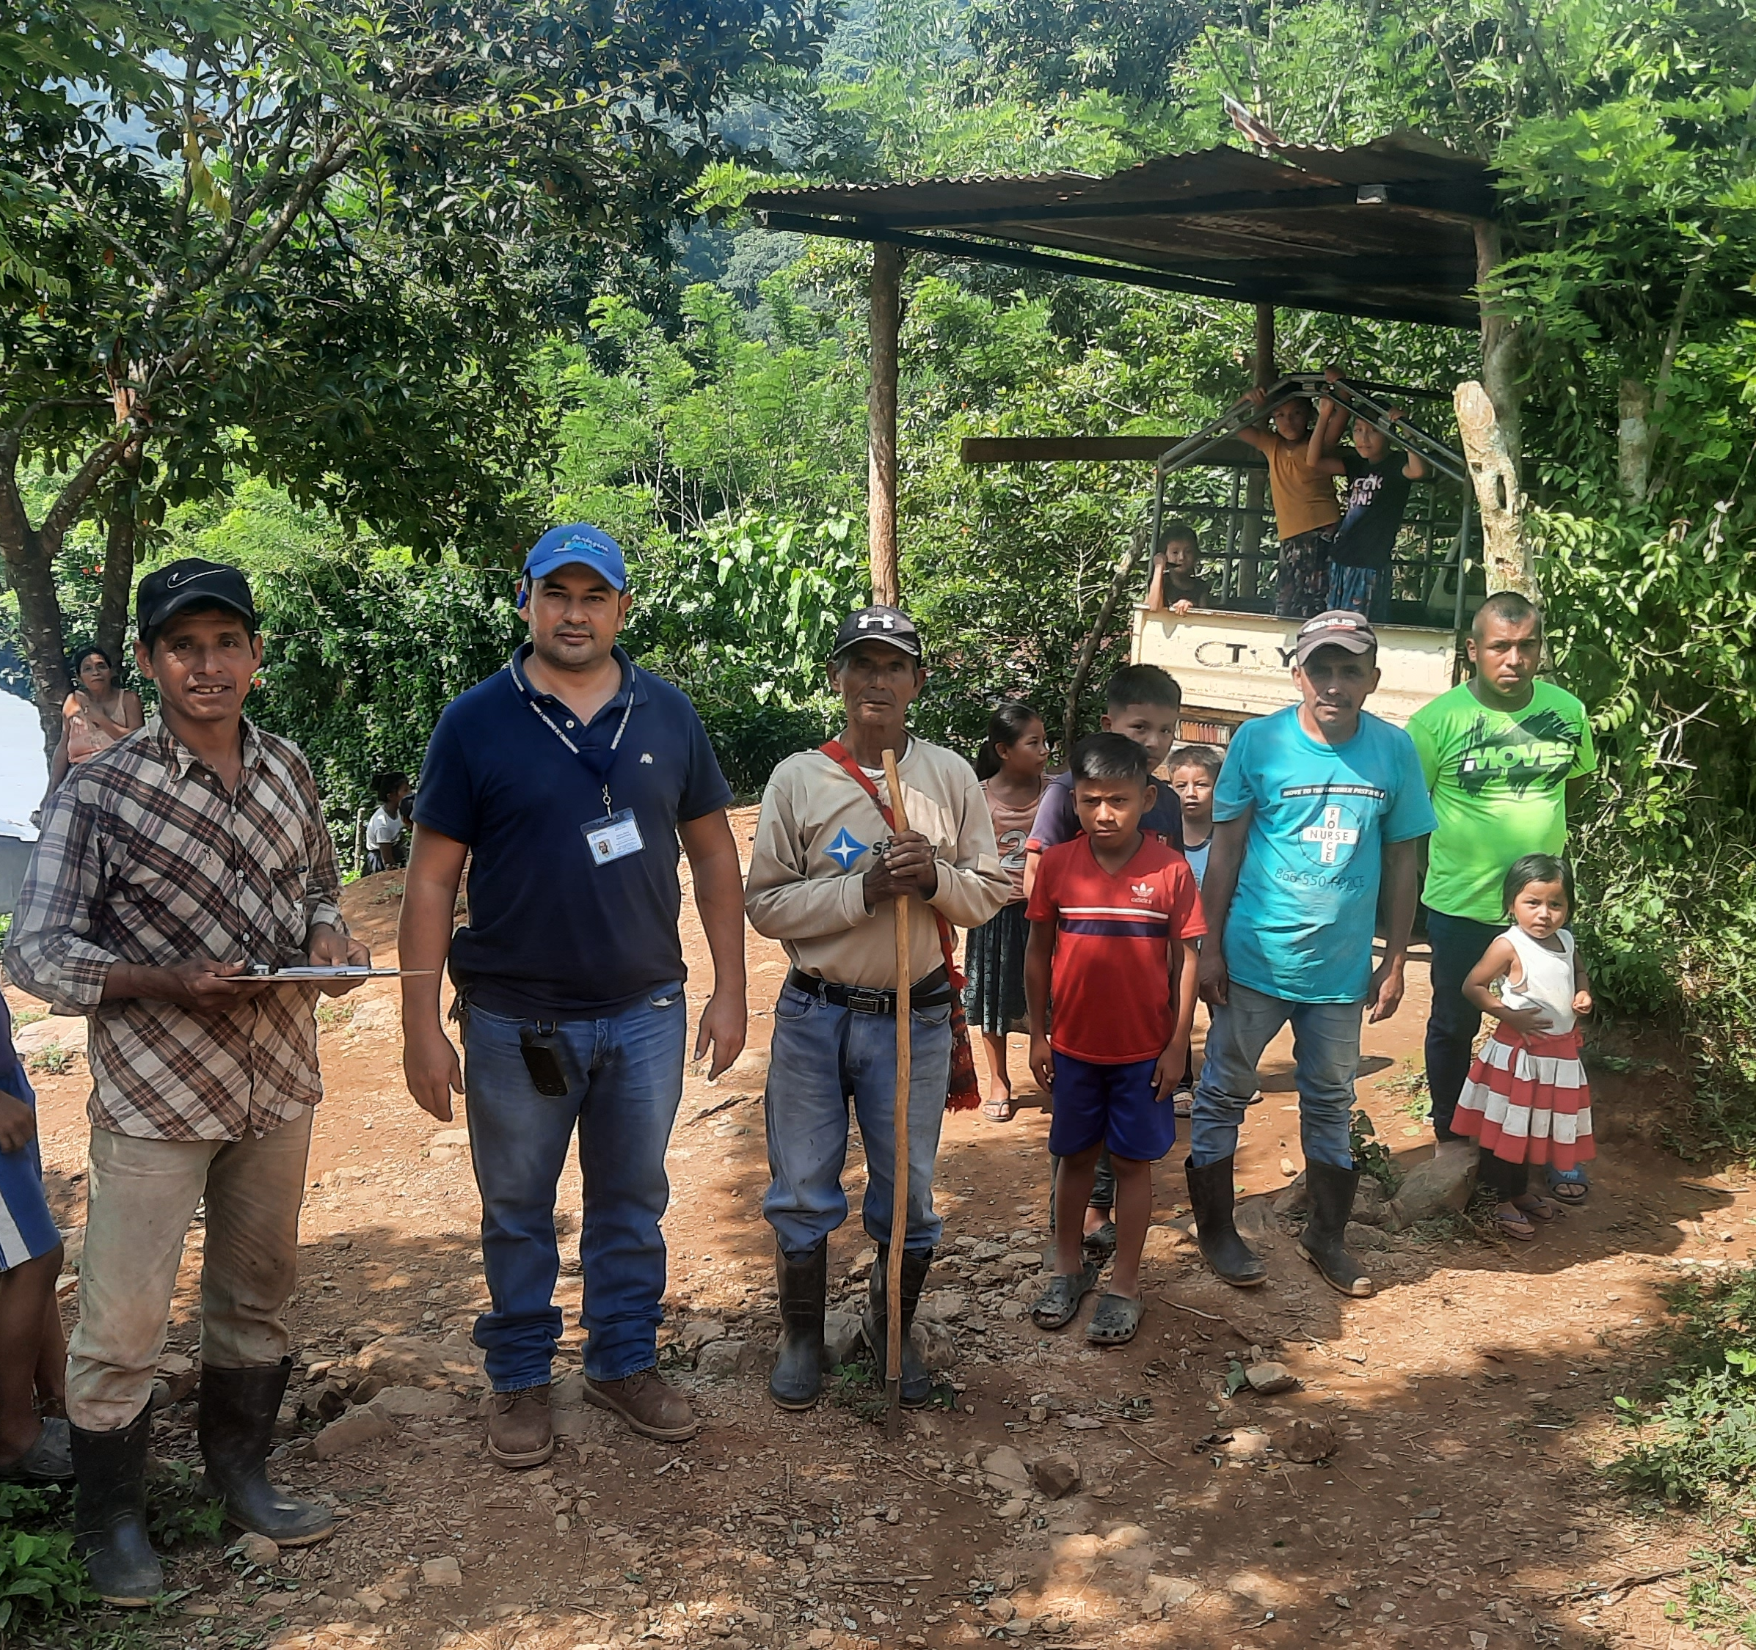
AVANCES Y RESULTADOS EN LA ELECTRIFICACIÓN DEL PAÍS
Al tercer cuatrimestre
Ejercicio Fiscal 2023
El MEM en su calidad de ente rector, fortaleció la coordinación intersectorial en los municipios con menor índice de cobertura eléctrica.
Como resultado se realizaron:
72 Informes de Evaluación Socioeconómica, en comunidades, para proyectos de electrificación rural de 6,418 hogares sin acceso al servicio de energía eléctrica.
Las acciones fueron ejecutadas en 7 departamentos: Alta Verapaz, Baja Verapaz, Huehuetenango, Izabal, Jalapa, El Petén y Retalhuleu.
Se emitieron 45 Resoluciones de Informes de Evaluación Socioeconómica, notificadas a los interesados.

Slide 18
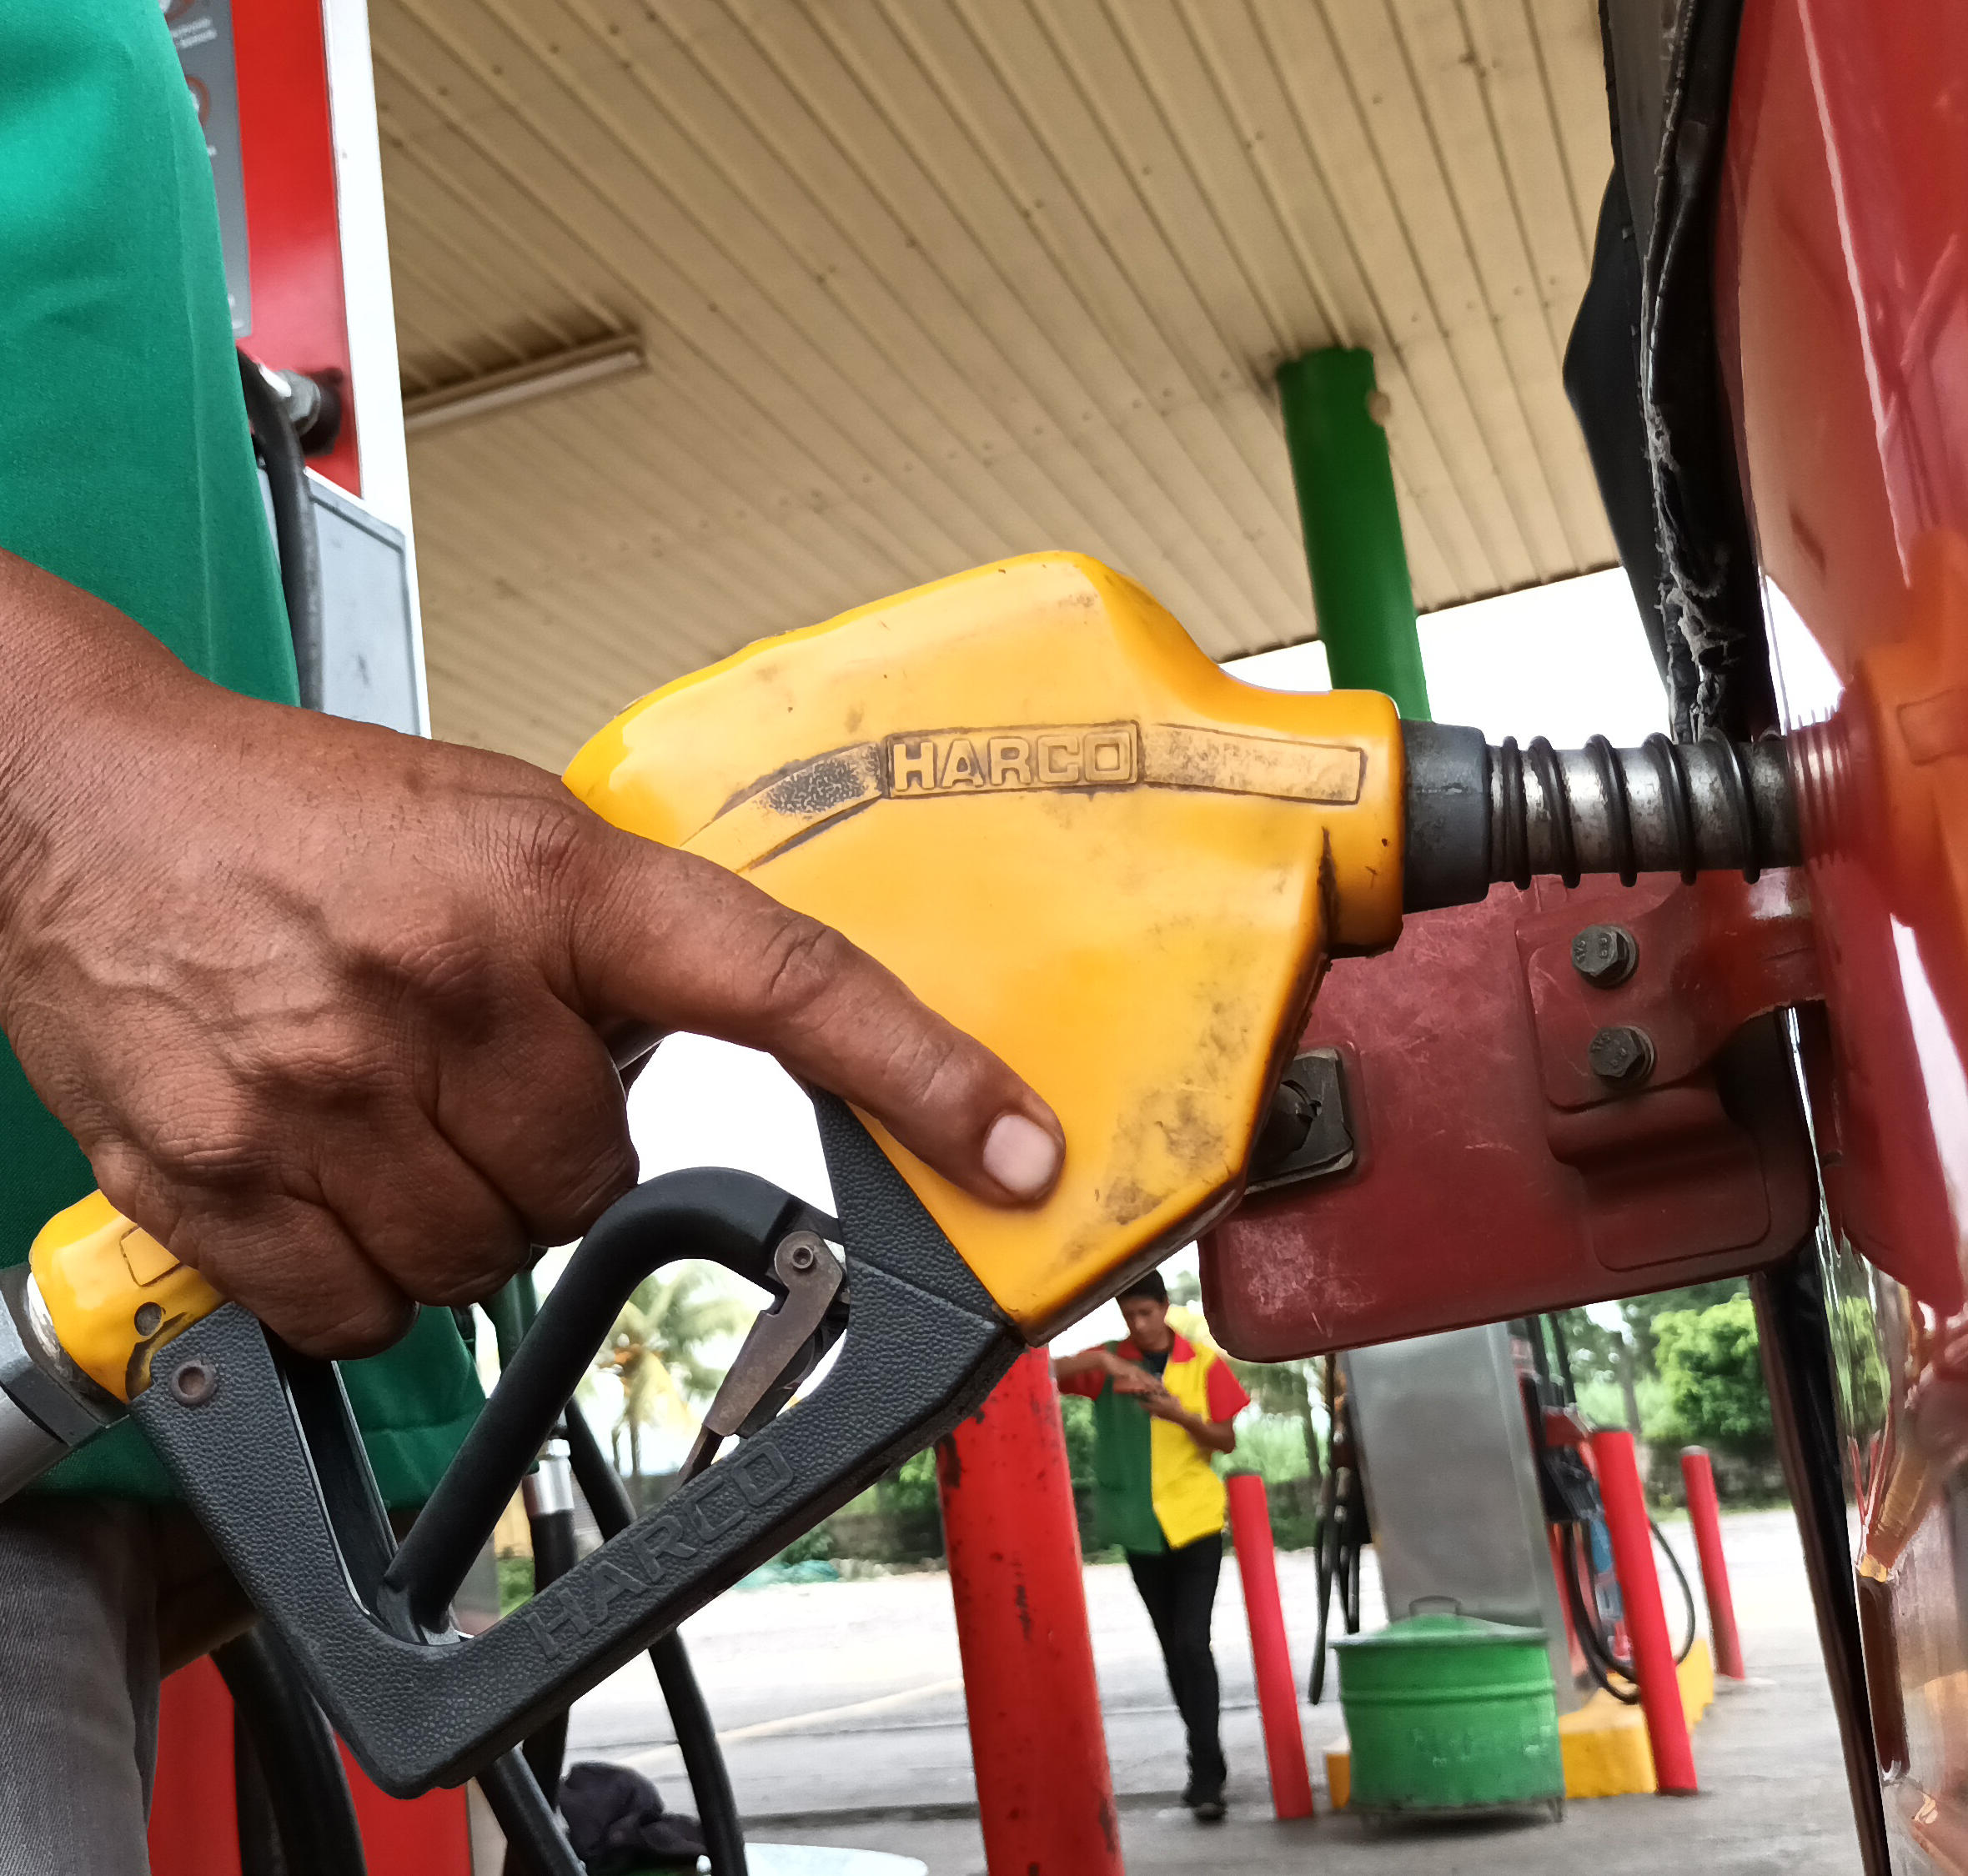
RESULTADOS DE LA GESTIÓN DE LOS HIDROCARBUROS EN EL PAÍS
Al tercer cuatrimestre
Ejercicio Fiscal 2023
El MEM inspecciona estaciones de servicio, a efecto de que sus operaciones se apeguen a la Ley de Comercialización de Hidrocarburos, corroborando la documentación correspondiente a los licenciamientos para su operación, volumen del producto petrolero despachado, calidad, precio y medidas de seguridad industrial y ambiental de las instalaciones.
Resultados 2023:
389 inspecciones a estaciones de servicio.
Beneficiarios:
Toda la población: Consumidores de los productos, operadores de las estaciones de servicio y medioambiente.

Slide 19
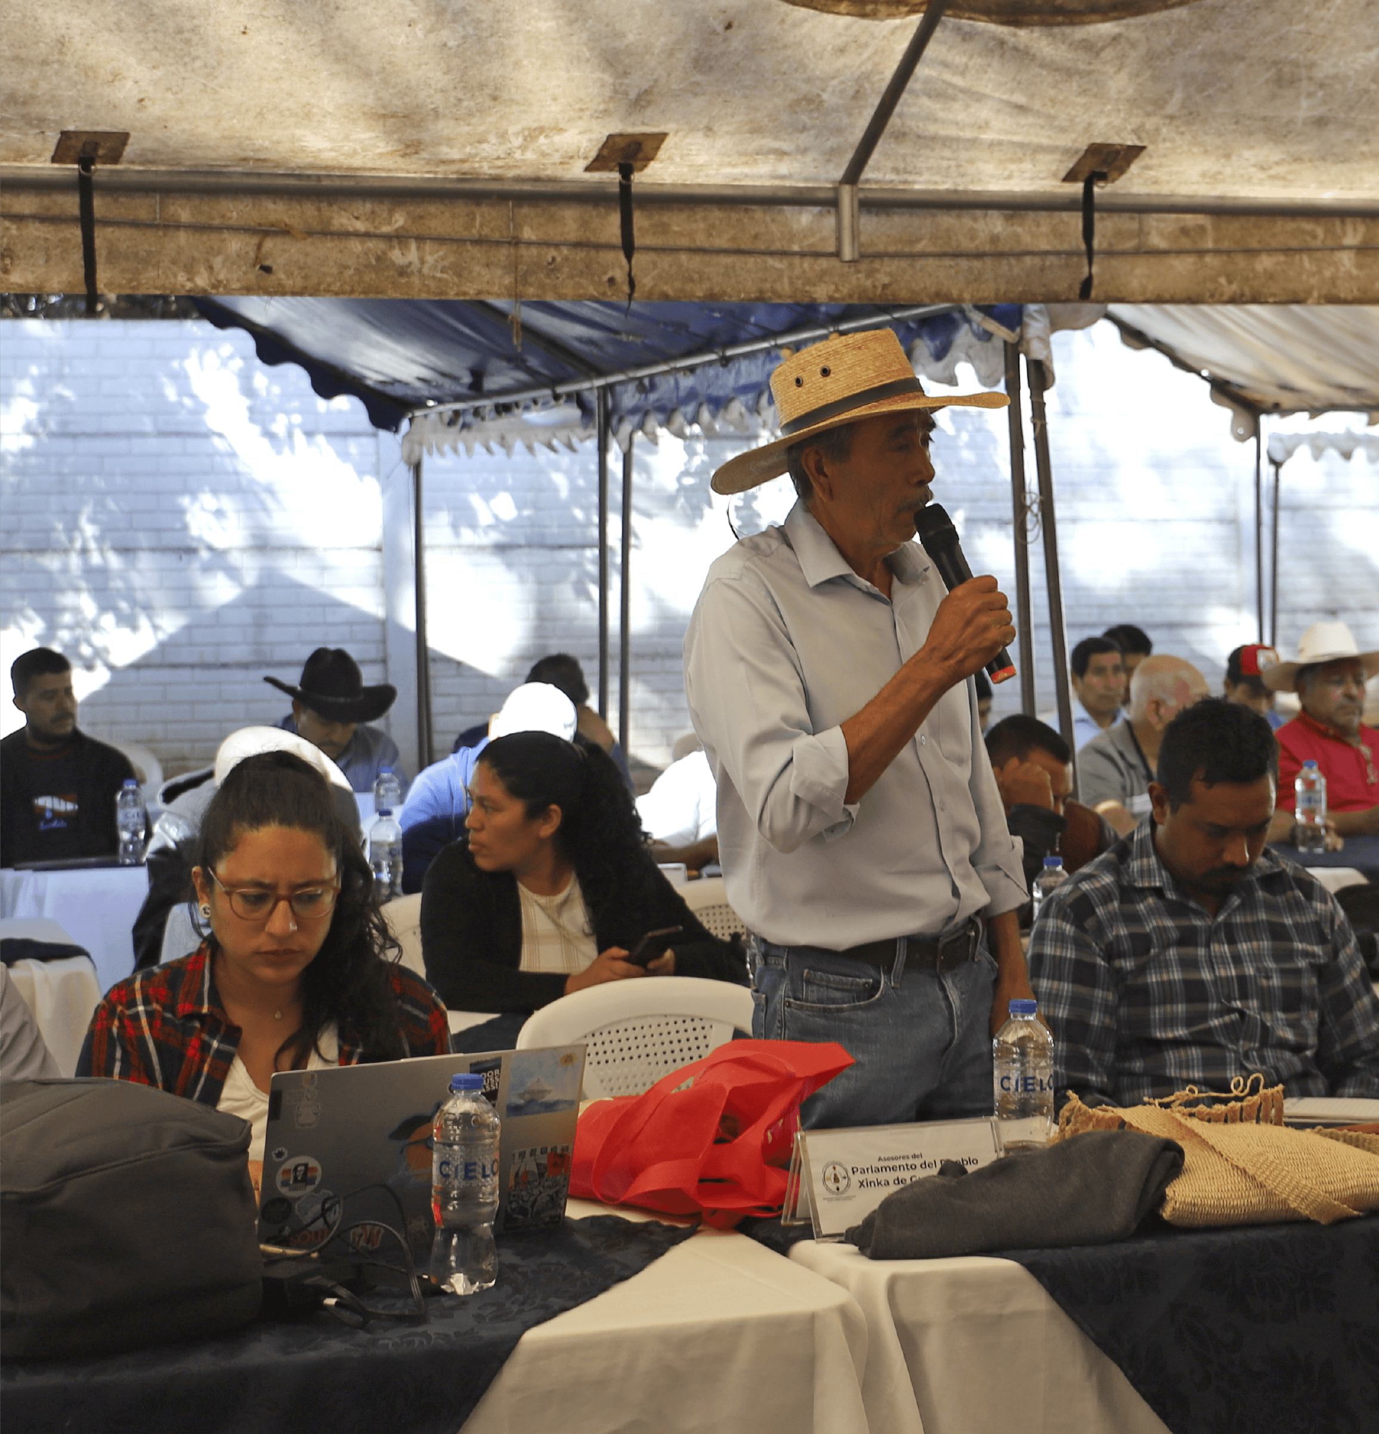
FOMENTO, PRÁCTICA Y RESULTADOS DEL DIÁLOGO Y LA PARTICIPACIÓN SOCIAL
Al tercer cuatrimestre
Ejercicio Fiscal 2023
El MEM avanzó en el apoyo a los programas sustantivos que se implementan, diversos procesos de diálogo de proyectos energéticos, mineros y de hidrocarburos.
Los procesos de consulta benefician a cerca de 800 mil pobladores de las áreas de influencia de los proyectos.
El desarrollo de mecanismos de diálogo y participación ciudadana relacionados con extracción de minerales y materiales de construcción, afectan positivamente a medio millón de guatemaltecos y trae certeza jurídica y regularización de las licencias.
Se logró avanzar en un 85% en el proceso de consulta por el derecho minero Escobal, que traerá beneficios a cerca de 25 mil guatemaltecos.

Slide 20
3
CONSOLIDADO DE LOGROS INSTITUCIONALES

Slide 21
CONSOLIDADO LOGROS INSTITUCIONALES
Al tercer cuatrimestre
Ejercicio Fiscal 2023
AVANCES Y RESULTADOS EN LA ELECTRIFICACIÓN DEL PAÍS | Logros programa 15 Fomento de las actividades de Generación, Transmisión y Distribución de Energía Eléctrica
 | 1. El resultado del Índice de Cobertura Eléctrica Nacional a diciembre del año 2023 es de 90.55%; valor que representa un aumento de 0.61 puntos porcentuales respecto al calculado en el año total anterior y un avance de 2.41% respecto al valor calculado en el año 2018 (año base).
 | 2. En relación a la Ley del Alcohol Carburante y su Reglamento, el Ministerio de Energía y Minas a solicitud de la Dirección General de Energía, aprobó mediante Acuerdo Ministerial 286-2023, el “Manual de Procedimientos, Instructivos y Formularios” para solicitar el registro y licencia respectivos de los Productores y Distribuidores de Alcohol Carburante, lo que permite iniciar los trámites administrativos relacionados.
 | Beneficiarios: Toda la Población

Slide 22
CONSOLIDADO LOGROS INSTITUCIONALES
Al tercer cuatrimestre
Ejercicio Fiscal 2023
FOMENTO, PRÁCTICA Y RESULTADOS DEL DIÁLOGO Y LA PARTICIPACIÓN SOCIAL | Logros programa 03 “Desarrollo Sostenible del Sector Energético, Minero y de Hidrocarburos (Actividad común a los programas 11, 12 y 15)
 | 1. Los procesos de consulta benefician a cerca de 800 mil pobladores de las áreas de influencia de los proyectos inmersos en procesos de consulta.
 | 2. El desarrollo de mecanismos de diálogo y participación ciudadana relacionados con extracción de minerales y materiales de construcción, afectan positivamente a medio millón de guatemaltecos y trae certeza jurídica y regularización de las licencias.
 | 3. Llevar a cabo procesos de consulta, de diálogo y participación, reduce la conflictividad en las áreas de influencia de proyectos mineros e hidroeléctricos, donde habitan cerca de 800 mil guatemaltecos
 | 4. Se logró avanzar en un 85% en el proceso de consulta por el derecho minero Escobal, que traerá beneficios a cerca de 25 mil guatemaltecos
 | 5. Se restablecieron las relaciones con los pueblos indígenas Kakchiquel y Xinka de cara a la consulta por el derecho minero Progreso VII Derivada, según Convenio 169 de la OIT. El llevar a cabo la consulta traería beneficios a más de 75 mil guatemaltecos. Esta licencia ha estado suspendida por más de 7 años.

Slide 23
CONSOLIDADO LOGROS INSTITUCIONALES
Al tercer cuatrimestre
Ejercicio Fiscal 2023
RESULTADOS DE LA GESTIÓN DE LOS HIDROCARBUROS EN EL PAÍS | Logros programa 11 Fomento y Control en la exploración, explotación y comercialización de hidrocarburos
 | 1. Incremento del 10 % de metas físicas para el año 2023, en cuanto a las inspecciones a los contratos en fase de exploración. Beneficiarios: Población en general.
 | 2. La Litoteca y el laboratorio petrográfico tuvieron afluencia de visitantes: estudiantes de la USAC, titulares de contratos petroleros y público en general. Beneficiarios: Estudiantes universitarios, representantes de titulares de contratos petroleros, inversionistas en el área de hidrocarburos y público en general.
 | 3. Avance con la digitalización de línea sísmica y registros de pozos petroleros de las cuencas sedimentarias del país. Beneficiarios: Inversionistas en el área de hidrocarburos, titulares de contratos petroleros, estudiantes y público en general.
 | 4. Supervisión permanente en los campos de contratos en fase de explotación que se encuentran produciendo. Beneficiarios: Pobladores de las comunidades aledañas a las áreas de contratos, específicamente en los departamentos de Petén, Alta Verapaz e Izabal; población en general por medio de la recaudación de ingresos a las arcas del estado.
 | 5. Supervisiones a los mantenimientos de los pozos de los distintos contratos en fase de explotación que se encuentran en producción. Beneficiarios: Pobladores de las comunidades aledañas en los Departamentos de Petén y Alta Verapaz
 | 6. Presencia del MEM en el proceso de verificación de la cantidad y calidad de productos petroleros a las empresas que conforman la cadena de comercialización de estos productos, con el fin de proteger los derechos de los consumidores. Beneficiarios: Población guatemalteca.

Slide 24
CONSOLIDADO LOGROS INSTITUCIONALES
Al tercer cuatrimestre
Ejercicio Fiscal 2023
INDUSTRIA MINERA TRANSPARENTE | Logros programa 12 Fomento a la Actividad Minera
 | 1. Otorgamiento de 10 licencias de explotación minera, con lo cual se contribuye a la reactivación de la economía en el país, generando fuentes de trabajo e incrementando los ingresos al Estado en mejora de la calidad de vida de las comunidades aledañas a los proyectos mineros.
 | 2. También se otorgaron 18 credenciales de exportación de productos mineros
 | Beneficiarios: Toda la Población del país

Slide 25
CONSOLIDADO LOGROS INSTITUCIONALES
Al tercer cuatrimestre
Ejercicio Fiscal 2023
AVANCE EN LA INCIDENCIA EN SALUD, INDUSTRIA Y USO PACÍFICO DE ENERGÍA NUCLEAR | Logros programa 13 Protección y Seguridad Radiológica
 | 1. Misión de experto sobre la nueva iniciativa global para la gestión de fuentes antiguas de radio 226 (226ra) en el marco de la gestión segura de las fuentes radiactivas selladas en desuso para reciclaje en un país receptor, asesoró al personal regulador del MEM en la gestión para el reciclaje del mismo.
 | 2. Se obtuvieron criterios para que Guatemala pueda cumplir con los requisitos de documentación, caracterización y preparación de las fuentes de 226Ra para la exportación con fines de reciclaje en países receptores.
 | 3. La misión de experto del OIEA, permitió realizar la evaluación de la situación actual de las fuentes de radio existentes en el Centro Nacional de Desechos Radiactivos -CENDRA-, para definir una estrategia que permita aprovechar las ventajas de la Iniciativa Global de reciclaje de 226Ra.
 | 4. Misión de experto del OIEA para asesorar al Órgano Regulador de Guatemala sobre los pasos hacia el desarrollo de un Plan Nacional de Respuesta a Emergencias Radiológicas (PNRER), compartió conocimientos con el personal regulador del Ministerio de Energía y Minas sobre los pasos para el efecto en Guatemala, con el fin de formar parte del sistema de Emergencias de CONRED.
 | 5. Se obtuvieron las bases para integrar el sistema de emergencias de CONRED, y trabajar de manera coordinada con las demás instituciones para dar respuesta a situaciones de riesgo o desastres que puedan ocurrir debido una emergencia radiológica.
 | 6. El país dispone del marco legal necesario para desarrollar sus capacidades y el proceso de preparación para la respuesta a una emergencia radiológica. El país es Estado Parte de las Convenciones sobre la Pronta Notificación sobre Accidentes Nucleares y sobre asistencia en caso de Accidente Nuclear o Emergencia Radiológica y está en una posición favorable para utilizar los documentos más importantes del OIEA en materia de preparación y respuesta a emergencias nucleares o radiológicas.
 | 7. Reunión Regional Sobre Infraestructura Reguladora y Tecnológica para la Gestión de Desechos y Fuentes Selladas en Desuso, en la que participó personal del ente regulador, así como personal del Ministerio de Energía y Minas para abordar temas sobre reglamentación para gestión de desechos y fuentes selladas en desuso, así como políticas y estrategias nacionales sobre gestión de desechos radiactivos.
 | 8. Se trataron temas sobre el almacenamiento centralizado de desechos radiactivos, tema de interés debido a que el país cuenta con el CENDRA, en donde se recuperan, acondicionan y almacenan temporalmente desechos y/o fuentes selladas en desuso, fiscalizadas y controladas por el ente regulador, según guías y documentación de seguridad física, tecnológica y radiológica.
 | Beneficiarios directos: Personal técnico del Ministerio de Energía y Minas. Indirectos: toda la población.

Slide 26
CONSOLIDADO LOGROS INSTITUCIONALES
Al tercer cuatrimestre
Ejercicio Fiscal 2023
RESULTADOS EN LA VERIFICACIÓN DE ESTÁNDARES DE CALIDAD | Logros programa 14 Servicios Técnicos de Laboratorio
 | 1. El MEM realizó durante el 2023, un promedio de 33,979 análisis de laboratorios distribuidos en las áreas de aplicaciones nucleares, minerales e hidrocarburos, como se indica a continuación:
 | 2. En el área de Aplicaciones Nucleares se realizaron 7,240 análisis de laboratorio. Se contribuyó con las empresas en relación al cumplimiento de requisitos internacionales relacionados con la contaminación radiactiva de los productos de exportación, logrando con ello la exportación de aproximadamente 32,830 toneladas de productos agrícolas. 3. En el área de Minerales e Hidrocarburos se realizaron 26,739 análisis de laboratorio, en apoyo al proceso de control y fiscalización de combustibles, cilindros de GLP y minerales, para que la población reciba artículos de calidad y en apoyo a procesos industriales, comerciales, de transporte, etc.
 | Beneficiarios directos: 217 empresas y público en general con servicios de laboratorio. Indirectos: 600,000 personas con análisis de agua potable; 608 personas ocupacionalmente expuestas a radiaciones ionizantes

Slide 27
CONSOLIDADO LOGROS INSTITUCIONALES
Al tercer cuatrimestre
Ejercicio Fiscal 2023
INVESTIGACIÓN, ANÁLISIS E NCIDENCIA ENERGÉTICO-MINERO | Logros Programa 01 Actividades Centrales – Unidad de Planeación Energético Minero
 | 1. El MEM ha cumplido con la emisión de diversos tipos de documentos que incluyen análisis técnicos, estadísticos y económicos que constituyen información actualizada y verídica de las diferentes áreas de influencia a su cargo.
 | 2. Esta información permite a las autoridades correspondientes y a los diferentes actores dentro de los sectores energético – minero, realizar la planificación de la manera más adecuada, eficiente y eficaz, en beneficio de la población guatemalteca en general.
 | Beneficiarios: agentes del subsector eléctrico, personas interesadas y población en general.

Slide 28
4
CONCLUSIONES

Slide 29
TENDENCIA DEL USO DE LOS RECURSOS PÚBLICOS
Al tercer cuatrimestre
Ejercicio Fiscal 2023
El Ministerio de Energía y Minas cierra su gestión en el periodo 2020-2023 orientado hacia el fortalecimiento de la institucionalidad, con el fin de lograr, siempre en un marco de mejora continua, la satisfacción del usuario por los servicios recibidos.
Por tal razón, las labores ministeriales se han encaminado hacia más allá del cumplimiento de las leyes que rigen el quehacer institucional, realizando cada tarea con visión de largo plazo y sobre la base de transparencia y rendición de cuentas.

Slide 30
RESULTADOS EN EL MARCO DE LA PGG
Al tercer cuatrimestre
Ejercicio Fiscal 2023
La Política General de Gobierno (PGG) es el plan de acción del Gobierno de Guatemala, en donde se plasman los objetivos estratégicos y los lineamientos de las políticas públicas.
El MEM ha trabajado arduamente en dar una respuesta oportuna y eficiente a la población a quien se debe, por medio del cumplimiento a las diferentes políticas públicas; de ahí que, en cuanto a la meta estratégica de la Política General de Gobierno PGG 2020 - 2024: “Para el año 2023 se ha incrementado el porcentaje de hogares con acceso a energía eléctrica en 1.86 puntos porcentuales (para alcanzar en el año citado, 90% de hogares con acceso a energía eléctrica en el país)”, la misma fue superada, habiéndose logrado un 90.55% de hogares cubiertos con dicho acceso.

Slide 31
MEDIDAS DE TRANSPARENCIA APLICADAS
Al tercer cuatrimestre
Ejercicio Fiscal 2023
Se cumplió con la Ley para la Simplificación de Requisitos y Trámites Administrativos, por medio de la implementación de trámites debidamente simplificados, accesibles al público.
Por haber destacado en este proceso, el MEM recibió cuatro diferentes reconocimientos, mostrando así que se trabaja en aras de una transformación significativa.

Slide 32
ALGUNOS DESAFÍOS INSTITUCIONALES
Al tercer cuatrimestre
Ejercicio Fiscal 2023
Sector energético:
Crear las plazas del Departamento de Alcohol Carburante, adscrito a la Dirección General de Energía, el cual ejercerá las funciones y atribuciones establecidas en la Ley del Alcohol Carburante Decreto 17-85 y su Reglamento, Acuerdo Gubernativo 159-2023.
Crear un Departamento de Electrificación Rural, que permita un seguimiento y apoyo especializado en la verificación de la ejecución de los proyectos con base en los Informes de Evaluación Socioeconómica -IES- aprobados; esto con la finalidad de dar continuidad a los proyectos de electrificación rural, hasta que los mismos sean ejecutados.
Área de hidrocarburos:
Incremento en las inspecciones de contratos.
Fortalecimiento de las inspecciones a la cadena de comercialización de hidrocarburos.
Coordinación interinstitucional fortalecida en las inspecciones de la cadena de comercialización de hidrocarburos (Plan Centinela)
Divulgación de información del subsector hidrocarburos en Guatemala
Desarrollo sostenible:
Culminar el proceso de consulta por el derecho minero Escobal
Iniciar el proceso de Consulta por el derecho minero Progreso VII Derivada
Reducir el tiempo de retención y el trámite de los expedientes que conoce la Unidad de Gestión Socio-Ambiental

